Slide 1
INSTALASI LISTRIK
TEAM
AlVIN nur fajar r (D400150019)
Syaeafudhin (D400160002)
Muhamad Rusdi Wibowo (d400160003)

Slide 2
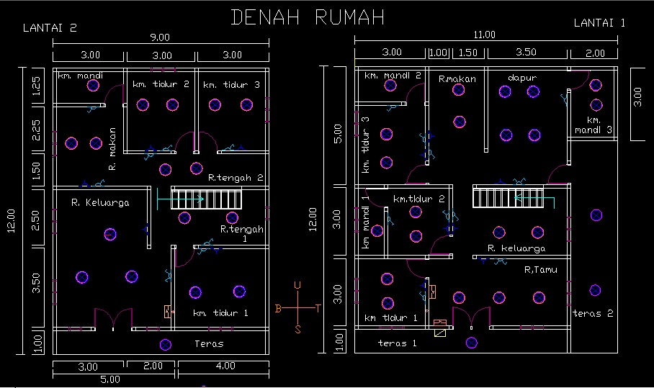

Slide 3
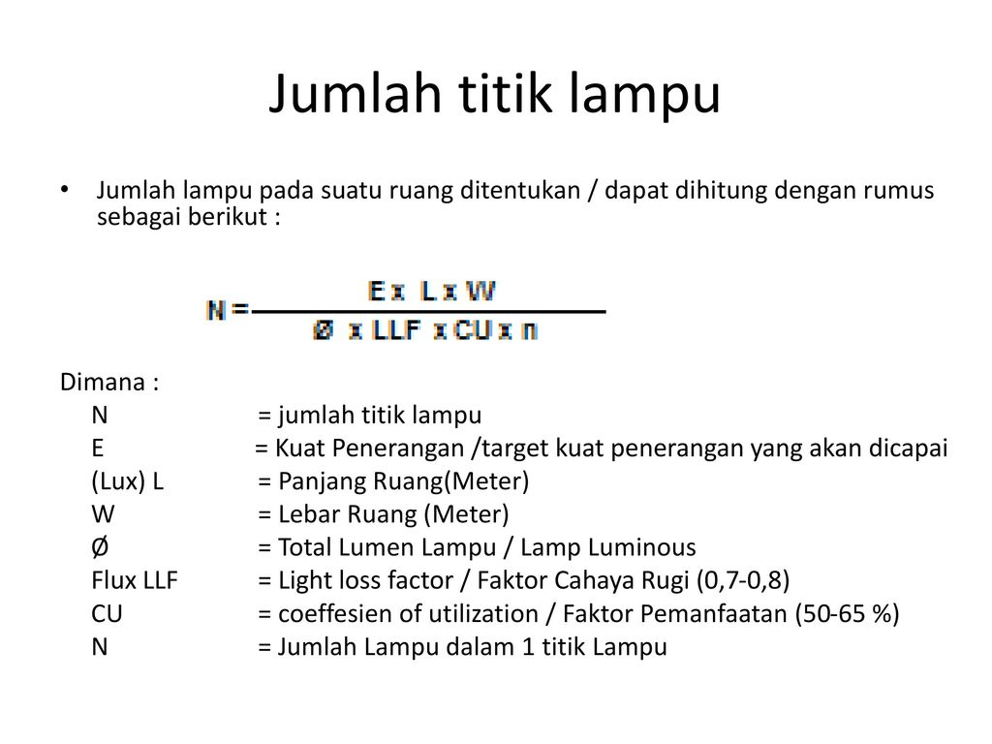
Deskripsi Instalasi
Jenis Ruangan
Lux Ruangan
Titik Lampu
n

Slide 4
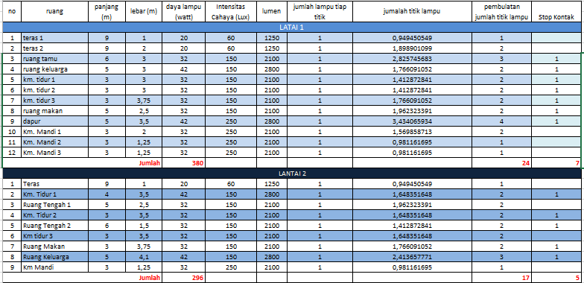
Deskripsi Instalasi
1
2
3

Slide 5
Kontribusi TEAM
Alvin Nur fajar R (D400150019) “ pembukaan dan penutupan presentasi ”
Syaeafudhin (D400160002) “ Analisa Perhitungan Instalasi Rumah & RAB ”
Muhamad Rusdi Wibowo (d400160003) ”Desain Instalasi Rumah”

Slide 6
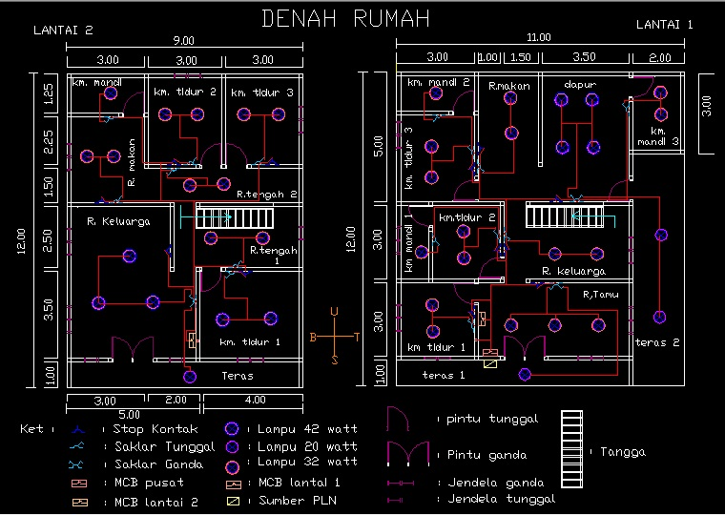
Diagram Single LINE

Slide 7
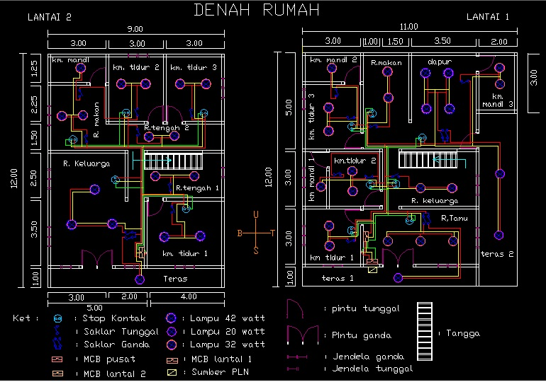
Diagram Pengawatan

Slide 8
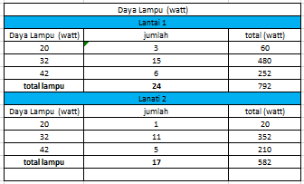
Ranting MCB
Daya Lampu

Slide 9
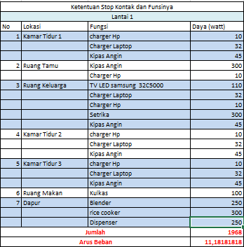
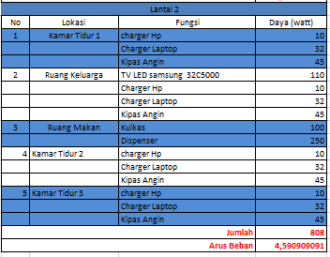
Ranting MCB
Daya Stop Kontak

Slide 10

Ranting MCB
Perhitungan Ranting MCB

Slide 11
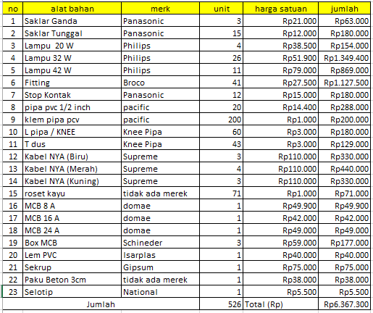
RAB (Rancangan Angaran Biaya)

Slide 12
TERIMAKASIH, KAKAK.....☺

